Slide 1
ИСТОРИЯ ИГРУШКИ

Slide 2
Самая древняя из всех игрушек – это кукла.
У древних народов куклы
Изготавливали из простых материалов – дерева, глины, соломы и ткани.

Slide 3
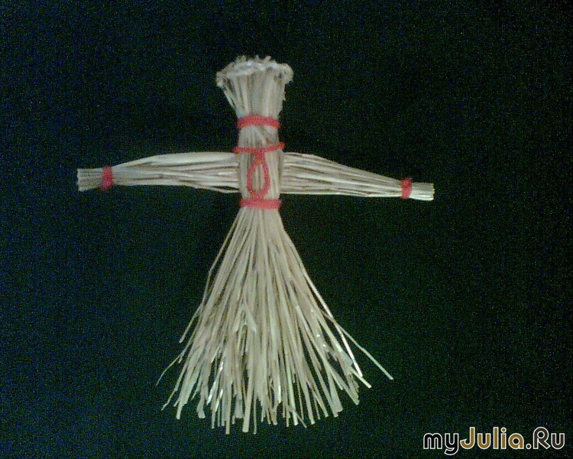
Кукла «Стригушка» сделана из стриженной травы Куклы «Свертки» сделаны из свернутой ткани.

Slide 4
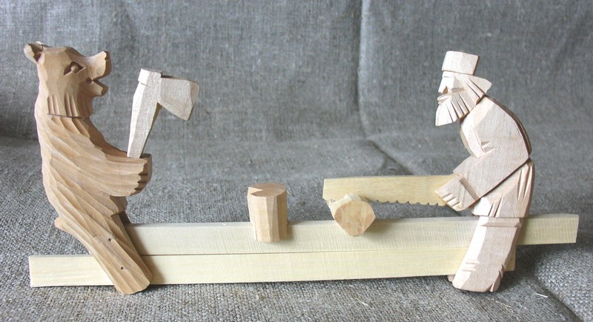
Деревянные игрушки делали двигающимися. Глиняные игрушки раскрашивали.

Slide 5
Игрушечных дел мастер принимал заказы на игрушки.

Slide 6
Красивые наряды для кукол девочки шили сами.

Slide 7
В современном мире игрушки делают на огромных фабриках.

Slide 8
С историей развития игрушки можно познакомиться в музее.

